Slide 1
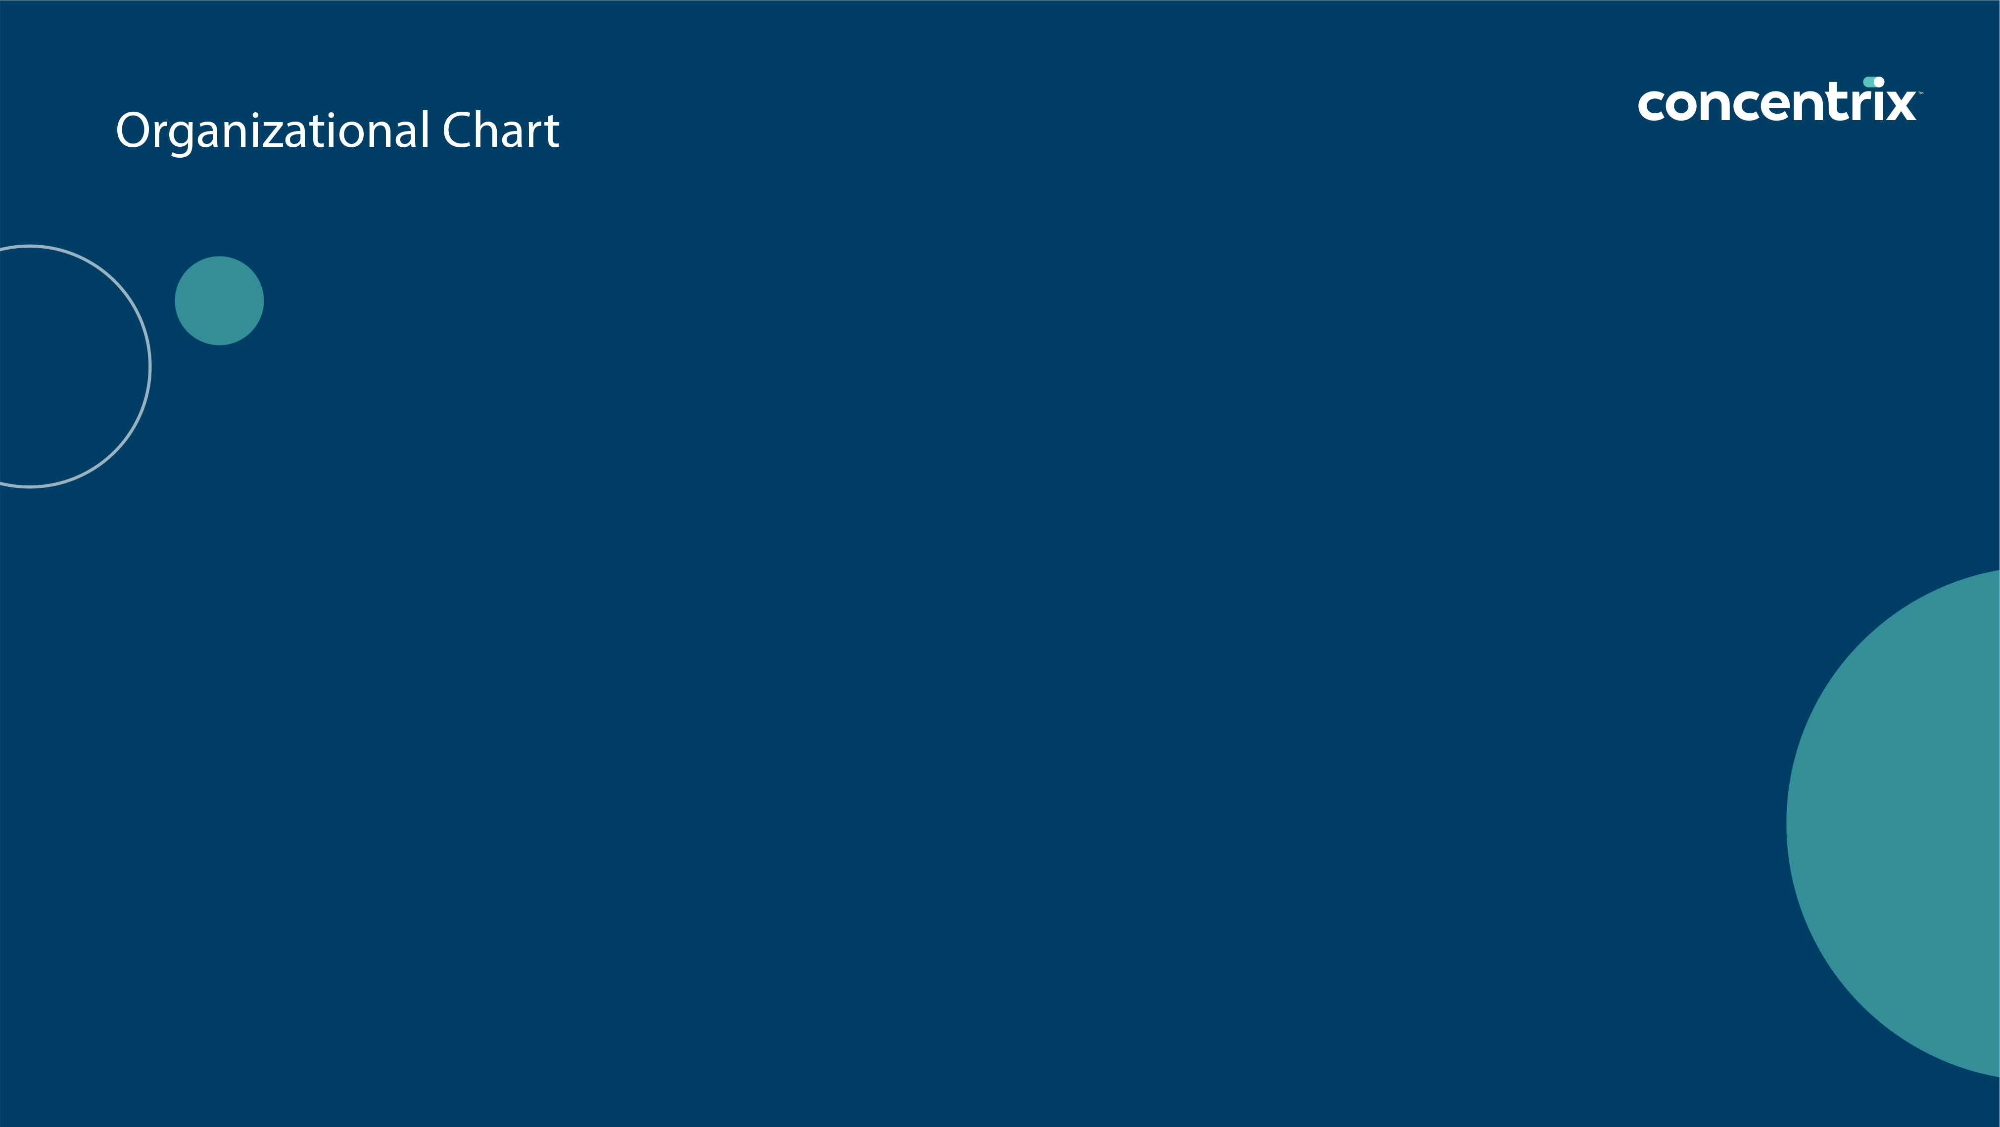


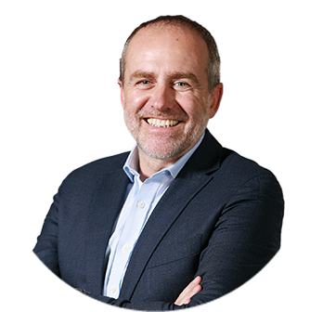
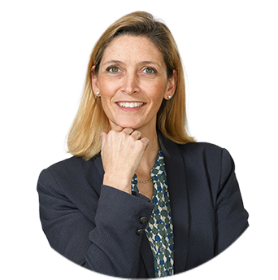
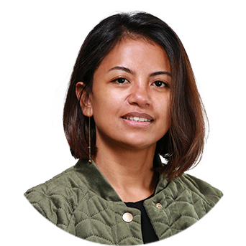

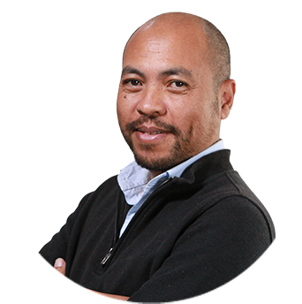

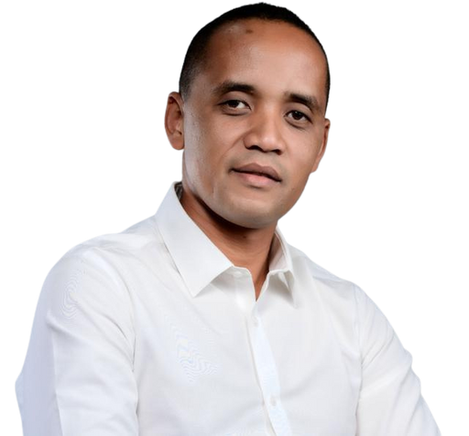

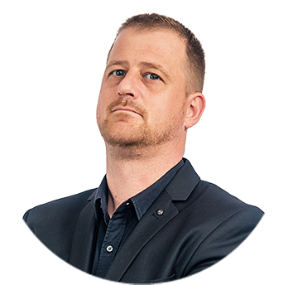
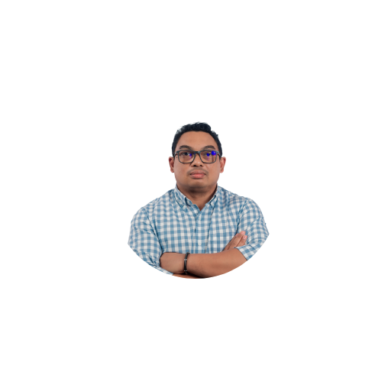

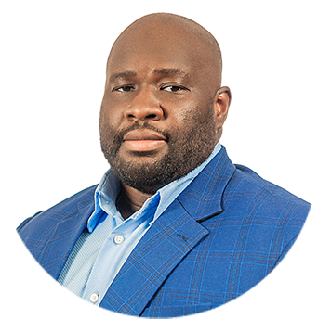
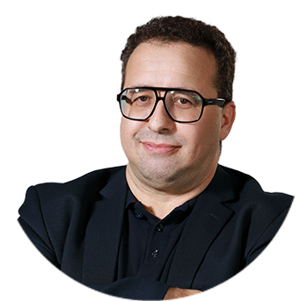
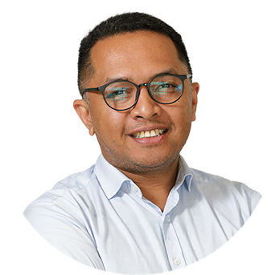


Organigramme
Julien Marchand
Directeur Général
Kathleen Manevy
Directrice People Solutions
Andotiana Rakotonavahy
Directrice Finance & Gestion
Thierry Tsitoara
Directeur IT
Nalidera Ramaharobandro
Directeur Amélioration continue
Fateh Rouabah
Directeur de Site Tanashore
Thierry Ralitera
Directeur de Site Titan
Antoine Devos
Directeur de Site Tamatave
Alexis Guillaume
Directeur de Production Tamatave
Tovo Randriamihaja
Directeur audit des opérations

